Slide 1
Domestiquer de nouvelles espèces de poissons grâce au text mining et à ISTEX
Mathieu Andro , Sophie Aubin (INRA, DIST)

Slide 2
Objectifs
Convertir des textes en données
Décrire le portrait robot du poisson qui peut être domestiqué
Mieux comprendre le phénomène de la domestication
Rechercher les espèces qui lui ressemblent le plus (parmi 30 000 espèces sauvages)

Slide 3
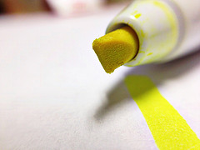
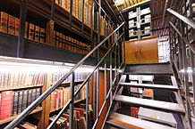
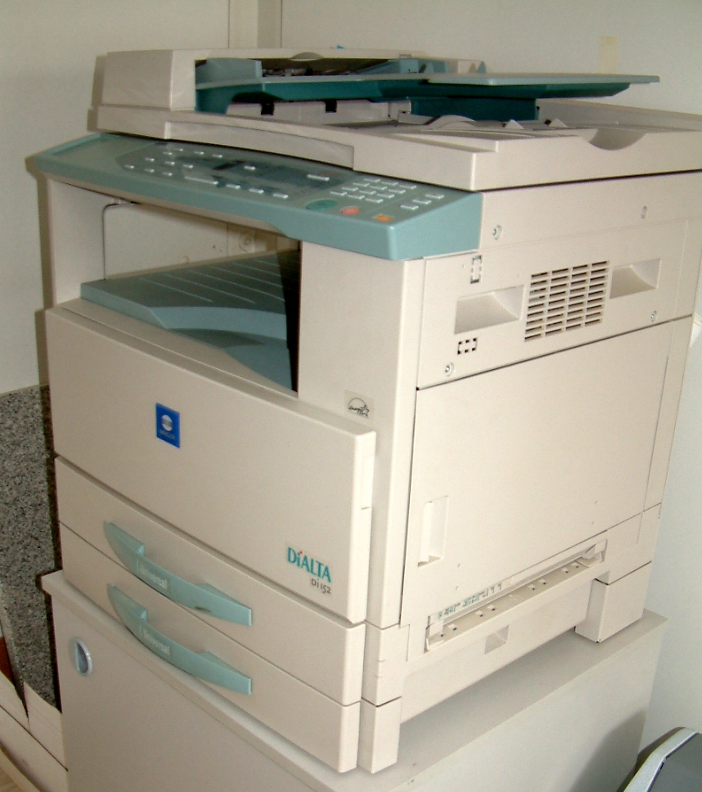
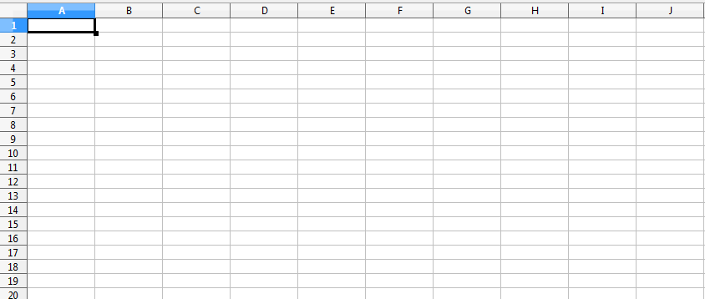
Hier
Flickr, Kate Ter Haar, CC BY 2.0
By Marie-Lan Nguyen - Own work, CC BY 2.5
CC BY-SA 3.0

Slide 4
Aujourd’hui
Constitution d’un corpus avec ISTEX
Construction et utilisation de vocabulaires sur les traits de vie des poissons (reproduction, alimentation, croissance)
Annotations grâce aux technologies de text mining
Utilisation du crowdsourcing pour extraire et qualifier les données identifiées
Modélisation des données

Slide 5
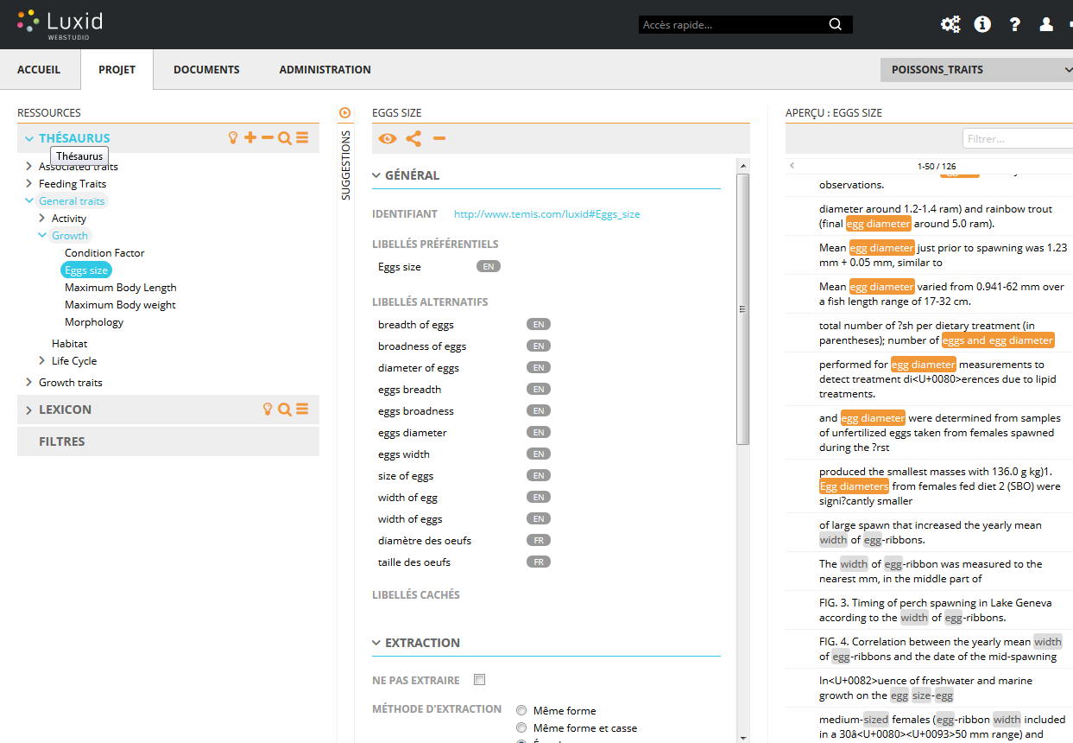
Construction de vocabulaires

Slide 6
Transformer les textes en connaissances
Poisson : Sardina pilchardus
Trait de reproduction
Température de frai min. (C°) : 13
Température de frai max.(C°) : 25
“Sardines spawn in a much wider temperature range (13-25°C) than anchovy (11.5-16.5°C).”
(LLUCH-BELDA ET AL.: SARDINE AND ANCHOVY SPAWNING AS RELATED TO TEMPERATURE AND UPWELLING CalCOFl Rep., Vol. 32,1991)
Poisson : Engraulidae
Trait de reproduction
Température de frai min. (C°) : 11.5
Température de frai max.(C°) : 16.5

Slide 7
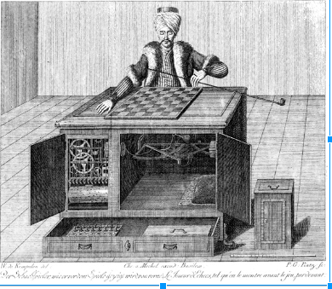
Recours au crowdsourcing ?
« Tuerkischer schachspieler windisch4 » par Karl Gottlieb von Windisch. 1783.
Public domain via Wikimedia Common

Slide 8
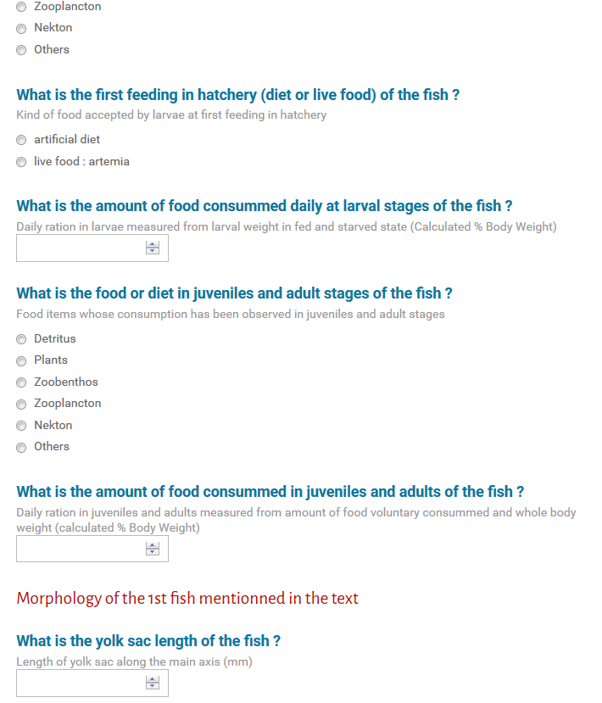
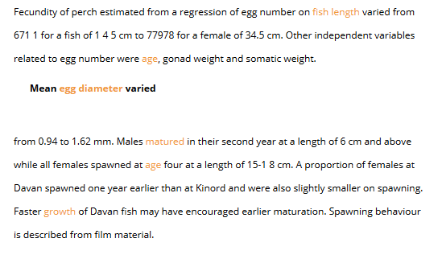
Extractions manuelles par crowdsourcing

Slide 9
Partenariats
Wicri
Recherches de financements

Slide 10
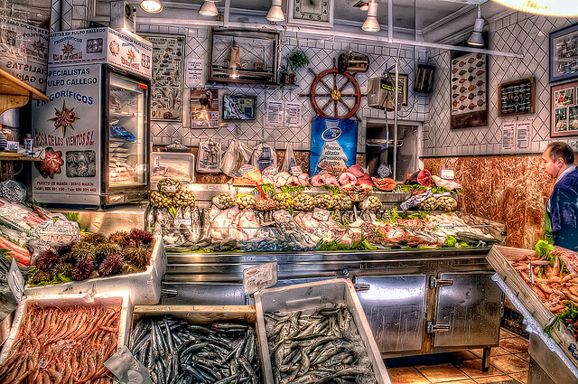
Demain
Flickr, Marc, Pescadería – Fish Shop, Madrid HDR, CC BY-NC-SA 2.0

Slide 11
Merci pour votre attention
Contact : mathieu.andro@versailles.inra.fr
Diaporama : http://tinyurl.com/jytf55j

Slide 12
Bibliographie
Ben Ammar I, Teletchea F, Milla S, Ndiaye WN, Ledoré Y, Missaoui H, P. Fontaine (2015) Continuous lighting inhibits the onset of reproductive cycle in pikeperch males and females. Fish Physiology and Biochemistry 41: 345-356.
FAO (2014) The State of World Fisheries and Aquaculture 2014 (SOFIA). 243 p. Rome : FAO.
Fauconneau B. 2004 Diversification, domestication et qualité des produits. Productions AnimalesProd. Anim., 17 : 227-236.
Fauconneau B. 2007 Flowthrough freshwater system in “Regional review on aquaculture developpment 6 Western-European region” Rana K.J. -2005. FAO Fisheries Circular N° 1017.6. Rome : FAO.
Fauconneau, B., Teletchea, F., Andro, M., Mader, C., Le Bail, P.-Y., Bugeon, J., Geurden, I., Kaushik, S., Chatain, B., Baroillier, J.-F., Bardonnet, A., Begout-Anras, M.-L. (2014). Typologie des phénotypes nutritionnels chez les poissons d'élevage : constitution d'une base de méta-données. In: 4èmes Journées de la Recherche Filière Piscicole (p. 21). Presented at 4. Journées de la Recherche Filière Piscicole, Paris, FRA (2014-07-02 - 2014-07-04)
Fostier A, Jalabert B (2004) Domestication et reproduction chez les poissons. Productions Animales, 17: 199-204.
Pafilis E., et al. (2015). ENVIRONMENTS and EOL: identification of Environment Ontology terms in text and the annotation of the Encyclopedia of Life. Bioinformatics 31(11): 1872-1874.
Pauly D, Christensen V, Dalsgaard J, Froese R, Torres FC (1998) Jr Fishing down marine food webs. Science. 1998, 279:860–863.
Pauly D, Alder J, Bennett E, Christensen V, Tyedmers P, Watson R (2003) World The future for fisheries. Science. 2003, 302:1359–1361.
Teletchea F, Fontaine P (2010). Comparison of early-life stage strategies in 65 European freshwater fish species: trade-offs are directed towards first-feeding of larvae in spring and early-summer. Journal of Fish Biology 77 : 257-278.
Teletchea F, Fontaine P (2014) Levels of domestication in fish: implications for the sustainable future of aquaculture. Fish and Fisheries 15 : 181-195.
Teletchea F, Fostier A, Kamler E, Gardeur JN, Le Bail PY, Jalabert B, Fontaine P (2009) Comparative analysis of reproductive traits in 65 freshwater fish species: application to the domestication of new fish species. Reviews in Fish Biology and Fisheries 19 : 403-430.
Teletchea F, Fostier A, Le Bail PY, Jalabert B, Gardeur JN, Fontaine P (2007) STOREFISH: a new database dedicated to the reproduction of temperate freshwater teleost fishes. Cybium 31: 227-235.

Slide 13
Résumé
Il y a une dizaine d’années, un scientifique avait extrait, “stabilo” en main, des données relatives à la reproduction des poissons des eaux tempérées au sein de la littérature imprimée et photocopiée. Dix ans plus tard, son travail de “fourmi” peut désormais être industrialisé et élargi avec l’aide des technologies de text mining et avec la mise à disposition du corpus ISTEX. Les données extraites de ce corpus permettront d’identifier les caractères types des poissons d’aquaculture afin de mieux comprendre le phénomène de la domestication mais aussi d’identifier les espèces de poissons qui ressemblent le plus à des espèces d’aquaculture, c’est à dire déjà domestiquées. Ces espèces identifiées pourront ainsi faire l’objet d’expérimentations de domestication afin de pouvoir, à l’avenir, diversifier les espèces de poissons d’aquaculture.

Slide 14
La présentation débutera par l’explicitation de la finalité sur le long terme du projet qui reste centrale : découvrir de nouvelles espèces de poissons à domestiquer au moyen des technologies de l’information scientifique et technique et plus particulièrement grâce au text mining et au corpus ISTEX. L’objectif plus immédiat du projet est ainsi de peupler une base de données relative aux caractères des espèces de poissons, en partenariat avec le consortium Fishbase, en ayant recours à des technologies de text mining. L’objectif de cette base de données sera ensuite de décrire le portrait robot de l’espèce domesticable et le portrait robot de l’espèce dont la domestication demeure impossible. Ce résultat permettra de mieux connaître le phénomène de la domestication des poissons (recherche fondamentale). Il permettra aussi d’identifier les espèces de poissons sauvages (30 000 espèces) qui ressemblent le plus à ces espèces de poissons d’aquaculture (une centaine d’espèces) afin de pouvoir en expérimenter la domestication (recherche appliquée).
La présentation du projet mettra en avant une comparaison entre la démarche suivie il y a plus de dix ans à la bibliothèque d’ichtyologie du Muséum national d’Histoire naturelle avec documents imprimés, photocopieur, stabylo et fichier Excel avec les outils de text mining actuellement utilisés afin de développer nos vocabulaires d’annotation. De la même manière, une comparaison entre nos négociations éditeur par éditeur sera effectuée avec l’API ISTEX actuellement utilisée. ISTEX nous a, en effet, permis de dépasser des obstacles aussi bien juridiques que techniques.
Ces comparaisons permettront, en outre, de mieux redonner du sens et de caractériser l’utilité concrète des technologies text mining. Elles aboutiront ensuite à un focus sur les technologies actuellement en cours de mobilisation autour des outils de text mining afin d’annoter des corpus de documents et de développer des vocabulaires à partir de corpus de textes.
Au delà de l’annotation d’un corpus ISTEX avec ces vocabulaires, le recours à du crowdsourcing est également envisagé afin de convertir des données annotées par les outils en données interprétées et validées par le cerveau humain et ainsi, “parcourir les derniers kilomètres” qui nous sépareront encore de la connaissance. L’analyse des données collectées et leur mise à disposition sous la forme d’un wiki sémantique, qui reste en grande partie encore à produire, sera également évoquées.
Enfin, les perspectives de partenariats avec le Muséum national d’Histoire naturelle et le consortium Fishbase seront abordées ainsi que les opportunités de financements qui ont été et restent encore à rechercher (appels à projets ANR, Interprofession, ISTEX, France AgriMer).

